Slide 1

用Python实现简单的人脸识别
——不怕困难

Slide 2
01. 课题的背景与意义
02. 课题研究的思路与步骤
03. 课题算法及原理
04. 测试代码
05. 效果展示
06. 课题研究的结论
目录

Slide 3
01
课题的背景与意义

Slide 4

Background and significance of topic selection
选题的背景与意义
数字图像处理(Digital Image Processing)是通过计算机对图像进行去除噪声、增强、复原、分割、提取特征等处理的方法和技术。
人脸识别实际上是一项起源较早的技术，但是在近期随着机器学习和深度学习理论逐渐发展、完善的过程中才得以焕发出新的生机。随着人工智能、大数据、云计算的技术创新幅度增大，技术更迭速度也随之加快，人脸识别作为人工智能的一项重要应用，随着这三辆“快车”的出现也随之发展，实现了大规模的“落地”。
本项目采用Python编程语言，结合OpenCV视觉库来解决人脸识别问题。主要工作为通过摄像头采集人脸，提取人脸特征达到匹配识别人脸的功能。

Slide 5
Background and significance of topic selection
选题的背景与意义
支持
人们对人脸识别在生活中的 应用的看法
如今，我们已进入“刷脸”时代。从扫码支付、指纹支付到人脸识别，数字技术的发展将人们的生活不断简化，人们对新技术在社交、生活场景中的广泛应用也习以为常。
反对
自然人的个人信息受法律保护，而生物识别信息作为敏感的个人信息，理应更加谨慎处理和严格保护，所以，人脸识别技术不能被滥用，个人信息处理者需要遵守收集、使用个人信息的“合法、正当、必要”等原则。

Slide 6
02
课题研究的思路与步骤

Slide 7
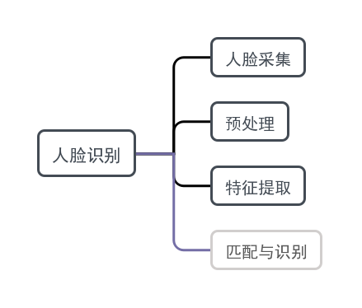
Thoughts and Methods of Subject Research
课题研究的思路与方法

Slide 8
Thoughts and Methods of Subject Research
课题研究的思路与方法
1、人脸采集
采集人脸图片的方法多种多样，可以直接从网上下载数据集，可以从视频中提取图片，还可以从摄像头实时的采集图片。
2、 人脸图像预处理
对于人脸的图像预处理是基于人脸检测结果，对图像进行处理并最终服务于特征提取的过程。系统获取的原始图像由于受到各种条件的限制和随机 干扰，往往不能直接使用，必须在图像处理的早期阶段对它进行灰度校正、噪声过滤等图像预处理。对于人脸图像而言，其预处理过程主要包括人脸图像的光线补 偿、灰度变换、直方图均衡化、归一化、几何校正、滤波以及锐化等。
3、 人脸特征提取
人脸识别系统可使用的特征通常分为视觉特征、像素统计特征、人脸图像变换系数特征、人脸图像代数 特征等。人脸特征提取就是针对人脸的某些特征进行的。人脸特征提取，也称人脸表征，它是对人脸进行特征建模的过程。
4、匹配与识别
提取的人脸图像的特征数据与数据库中存储的特征模板进行搜索匹配，通过设定一个阈值，当相似度超过这一阈值，则把匹配得到的结果输出。

Slide 9
Thoughts and Methods of Subject Research
课题研究的思路与方法
关于OpenCv
Opencv是一个开源的的跨平台计算机视觉库，内部实现了图像处理和计算机视觉方面的很多通用算法，对于python而言，在引用opencv库的时候需要写为import cv2。其中，cv2是opencv的C++命名空间名称，使用它来表示调用的是C++开发的opencv的接口。
目前人脸识别有很多较为成熟的方法，这里调用OpenCv库，而OpenCV又提供了三种人脸识别方法，分别是LBPH方法、EigenFishfaces方法、Fisherfaces方法。本文采用的是LBPH（Local Binary Patterns Histogram，局部二值模式直方图）方法。在OpenCV中，可以用函数cv2.face.LBPHFaceRecognizer_create()生成LBPH识别器实例模型，然后应用cv2.face_FaceRecognizer.train()函数完成训练，最后用cv2.face_FaceRecognizer.predict()函数完成人脸识别。
CascadeClassifier，是Opencv中做人脸检测的时候的一个级联分类器。并且既可以使用Haar，也可以使用LBP特征。其中Haar特征是一种反映图像的灰度变化的，像素分模块求差值的一种特征。它分为三类：边缘特征、线性特征、中心特征和对角线特征。

Slide 10
03
课题算法及原理

Slide 11
Topic algorithm and principle
课题算法及原理
本次所用的算法为opencv中所自带的算法，opencv较新版本中（我们使用的是2.4.8）提供了一个FaceRecognizer类，里面有相关的一些人脸识别的算法及函数接口，其中包括三种人脸识别算法（我们采用的是这三种）
1.eigenface
2.fisherface
3.LBPHFaceRecognizer

Slide 12

Topic algorithm and principle
课题算法及原理
特征脸方法(Eigenface)
特征脸方法(Eigenface)是一个经典算法的人脸识别算法。特征脸方法是从PCA导出的一种人脸识别和描述技术。就是将包含人脸的图像区域看作是一种随机向量，因此可以采用K-L变换获得其正交K-L基底。对应其中较大特征值的基底具有与人脸相似的形状，因此又称为特征脸。利用这些基底的线性组合可以描述、表达和逼近人脸图像，因此可以进行人脸识别与合成。识别过程就是将人脸图像映射到由特征脸构成的子空间上，比较其与己知人脸在特征空间中的位置
。

Slide 13
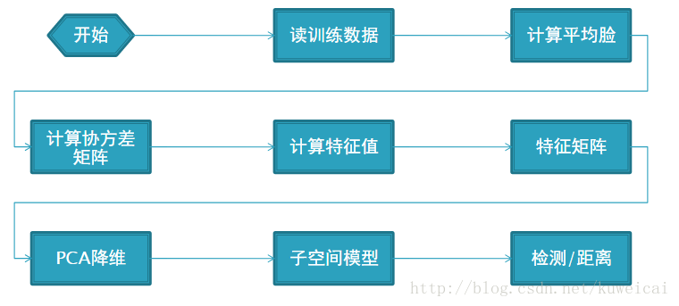
EigenFace的工作流程如下所示

Slide 14
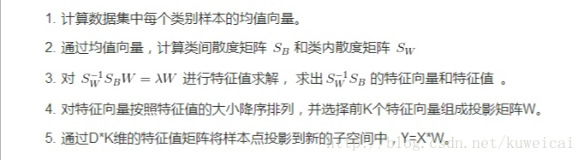
Topic algorithm and principle
课题算法及原理
FisherFace
FisherFace 是一种基于LDA(全称Linear Discriminant Analysis, 线性判别分析)的人脸识别算法，而LDA是Ronald Fisher于193年提出来的，所以LDA也被称作是Fisher Discriminant Analysis, 也正因为如此，该人脸识别算法被称为FisherFace。
LDA的降维步骤
LDA有和PCA相同的地方是，都有利用特征LDA的降维步骤值排序找到主元的过程，但是不同的是PCA求的是协方差矩阵的特征值，而LDA是求的是一个更为复杂的矩阵的特征值（具体如下）。其中需要注意的是在求均值时，和PCA也是有所不同的，LDA对每个类别样本求均值，而PCA是对所有样本数据求均值，得到平均脸。

Slide 15

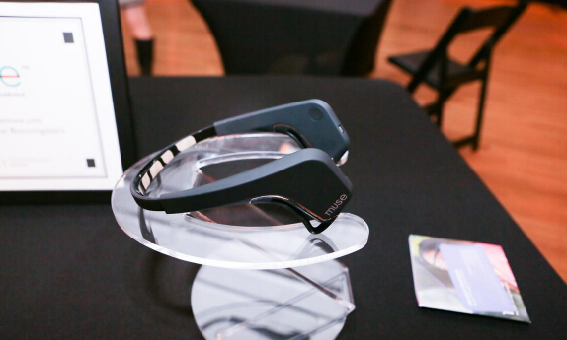
Topic algorithm and principle
课题算法及原理
LBPHFaceRecognizer
LBP是一种特征提取方式，能提取出图像的局部的纹理特征，最开始的LBP算子是在3X3窗口中，取中心像素的像素值为阀值，与其周围八个像素点的像素值比较，若像素点的像素值大于阀值，则此像素点被标记为1，否则标记为0。这样就能得到一个八位二进制的码，转换为十进制即LBP码，于是得到了这个窗口的LBP值，用这个值来反映这个窗口内的纹理信息。
LBPH是在原始LBP上的一个改进，在opencv支持下我们可以直接调用函数直接创建一个LBPH人脸识别的模型。

Slide 16
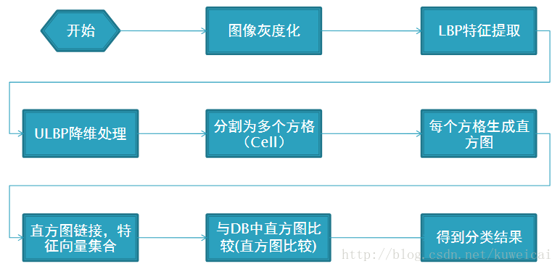
LBPH计算步骤

Slide 17
04
测试代码

Slide 18
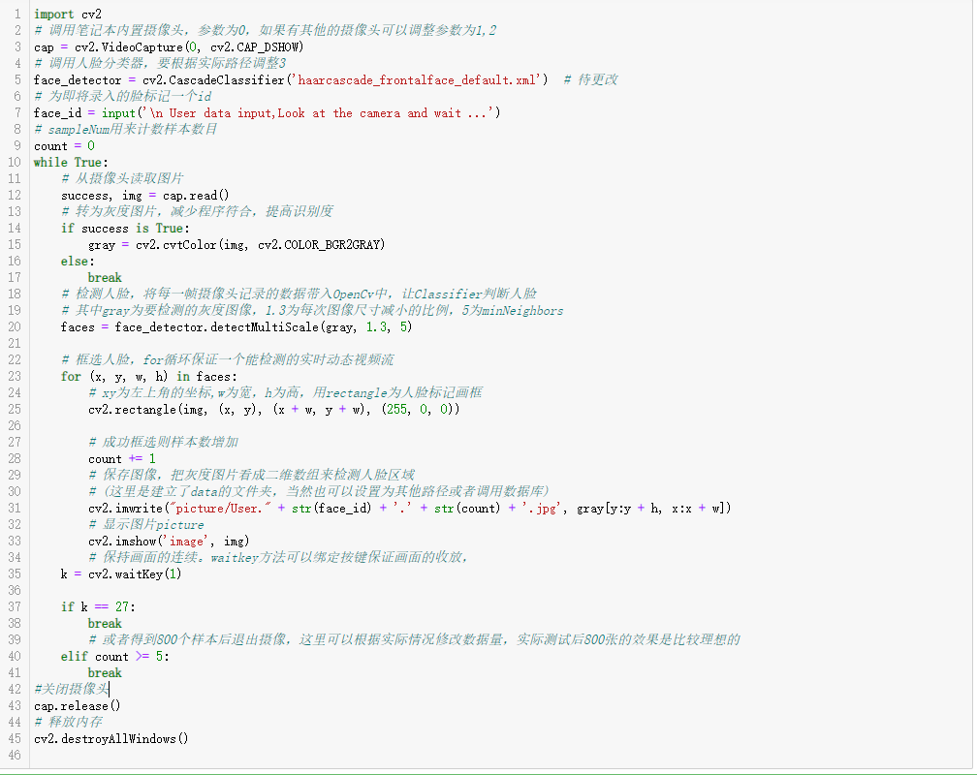
Test code
测试代码
这段代码将实现通过摄像头获取人脸信息，并将获取的人脸进行灰度处理，使人脸特征更加明显，并将处理过的图片保存至指定文件夹中。

Slide 19
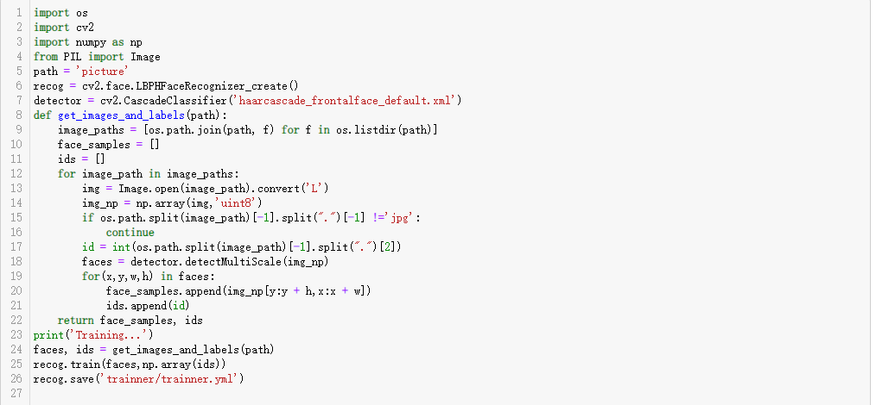
Test code
测试代码
调用网络上训练好的训练包对采集的人脸进行投喂训练，读取照片内的信息，得到数组。并将训练好的数据集保存。

Slide 20
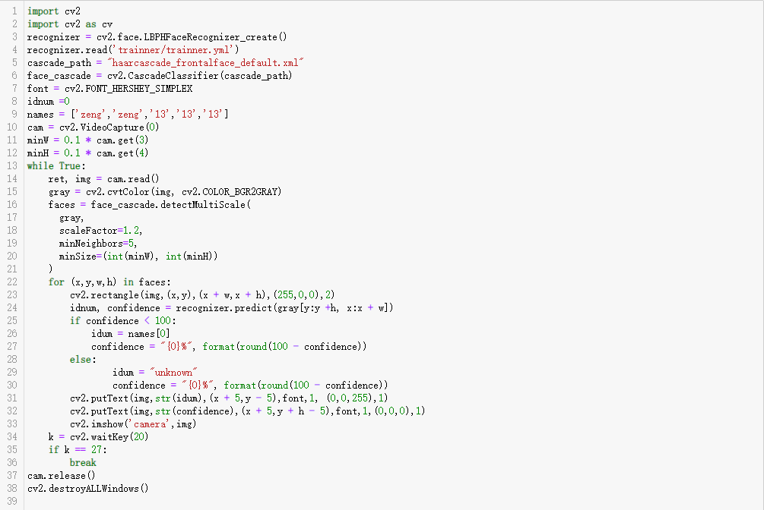
Test code
测试代码
使用之前训练好的模型，再次调用人脸分类器，在识别时遍历所的.yml文件，如果每一个都不能识别才得出无法识别的结果，相反只要有一个可以识别当前对象就返回可以识别的结果。而对于每一个文件都识别十次人脸，若成功五次以上则表示最终结果为可以识别，否则表示当前文件无法识别这个人脸。

Slide 21
05
效果展示

Slide 22
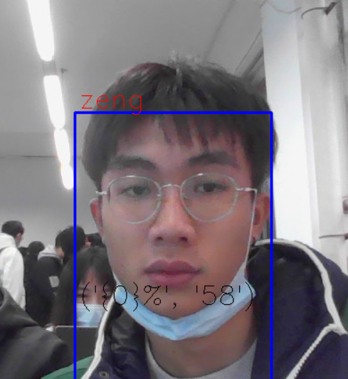
Effect display
效果展示

Slide 23
06
课题研究的结论

Slide 24
综合我们小组上面所用的几种人脸识别算法，通过分析可以看出，每种算法都有各自优缺点，应根据具体的识别任务和条件选择合适的识别方法。由于人脸识别的复杂性，仅单独使用任何一种现有的方法一般都不会取得很好的识别效果，将各种人脸识别方法组合是今后研究的一种趋势。在特殊场合的应用,限制其应用的最主要难题是：人脸姿态、光照变化、表情变化所导致的识别效果不理想。
对于不理想的识别效果，我们应该把人脸识别放到较强的约束条件之下，图像的背景单一或者是无背景条件下，之前训练的模型就很可能失效，从而导致人脸识别的失败或者是识别效果不佳。所以在人脸识别时的特征提取就显得尤为重要，我们小组在实验过程中就用到了上述的方法：特征脸方法（ Eigenface ），线性判别分析（linear/fisher discrimination analysis，LDA），局部二值模式（LBP）。这三种方法可以结合可以较好的在人脸识别时提取各个部位的特征，从而使识别的效果得到极大的改善。

Slide 25
谢谢观看

